Slide 1
智 能 计 算
Computational Intelligence
太原理工大学 大数据学院 任振兴

Slide 2
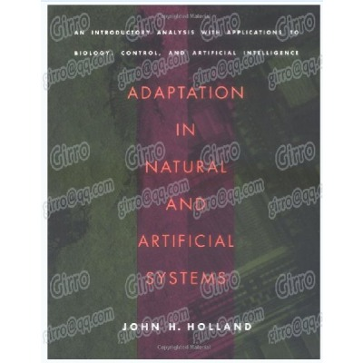
遗 传 算 法
Genetic Algorithm
《自然界和人工系统的适应性》

Slide 3
基本遗传算法回顾
生物的进化(Evolution)过程主要是通过染色体之间的交叉和变异来完成的。基于对自然界中生物遗传与进化机理的模仿，针对不同的问题，很多学者设计了许多不同的编码方法来表示问题的可行解，开发出了许多种不同的编码方式来模仿不同环境下的生物遗传特性。这样，由不同的编码(Coding)方法和不同的遗传算子就构成了各种不同的遗传算法。

Slide 4
基本遗传算法回顾
遗传算法是模仿自然界生物进化机制发展起来的随机全局搜索和优化方法，它借鉴了达尔文的进化论和孟德尔的遗传学说。
其本质是一种高效、并行、全局搜索概率搜索方法，它能在搜索过程中自动获取和积累有关搜索空间的知识，并自适应地控制搜索过程以求得最优解。
遗传算法操作使用适者生存的原则，在潜在的解决方案种群中逐次产生一个近似最优的方案。

Slide 5
基本遗传算法回顾
在遗传算法的每一代中，根据个体在问题域中的适应度值和从自然遗传学中借鉴来的再造方法进行个体选择，产生近似解。
再造方法就是有组织的、然而是随机的信息交换，重新组合那些适应性好的串。
上一代串结构中适应好的位和段来生成一个新的串的群体；偶尔也在串结构中尝试用新的位和段来替代原来的位置。
遗传算法基于适应度值来改变染色体，使适应性好的染色体比适应性差的染色体有更多的繁殖机会。

Slide 6
基本遗传算法回顾
这个过程导致种群中个体的进化，得到的新个体比原个体更能适应环境，就像自然界中的改造一样。
遗传算法基于适应度值来改变染色体，使适应性好的染色体比适应性差的染色体有更多的繁殖机会。

Slide 7
基本遗传算法回顾
Holland创建的遗传算法是一种概率搜索方法，它利用了某种编码技术作用于成为染色体的数串，其基本思想是模拟由这些串组成的个体进化过程。
该算法通过有组织的、然而是随机的信息交换，重新组合那些适应性好的串。
在每一代中，利用上一代串结构中适应好的位和段来生成一个新的串的群体；作为额外增添，偶尔也在串结构中尝试用新的位和段来替代原来的位置。

Slide 8
基本遗传算法回顾
遗传算法从本质上讲是一类随机优化算法，它可以有效地利用已有的信息处理来搜索那些有希望改善解质量的串。
类似于自然进化，遗传算法通过作用于染色体上的基因，寻找好的染色体来求解问题。
与自然界相似，遗传算法对待求解问题本身一无所知，它所需要的仅是对算法所产生的每个染色体进行评价，并基于适应度值来改变染色体，使适应性好的染色体比适应性差的染色体有更多的繁殖机会。

Slide 9
基本遗传算法回顾
为了不至于混淆，把Holland 提出的最基本的算法称为基本遗传算法。简称SGA（Simple Genetic Algorithm )，其遗传进化操作过程简单，是其它一些遗传算法的雏形和基础。
基本遗传算法是一种群体型操作，该操作以群体中的所有个体为对象，只使用基本遗传算子：选择算子、交叉算子和变异算子

Slide 10
基本遗传算法回顾
遗传操作亦称遗传算子(genetic operator)，就是关于染色体的运算或操作。
三种遗传算子为：
选择-复制运算(selection-reproduction)
交叉运算(crossover)
变异运算(mutation，亦称突变)

Slide 11
基本遗传算法回顾
交叉运算(crossover)：
将群体P(t)内的各个个体随机搭配成对，对每一对个体，以某个概率（称为交叉概率）交换它们之间的部分染色体；例如使用单点交叉算子。
变异运算(mutation，亦称突变) ：
对群体P(t)中的每一个个体，以某一概率（称为变异概率）改变某一个或某一些基因座上的基因值为其他基因值；例如使用基本位变异算子。

Slide 12
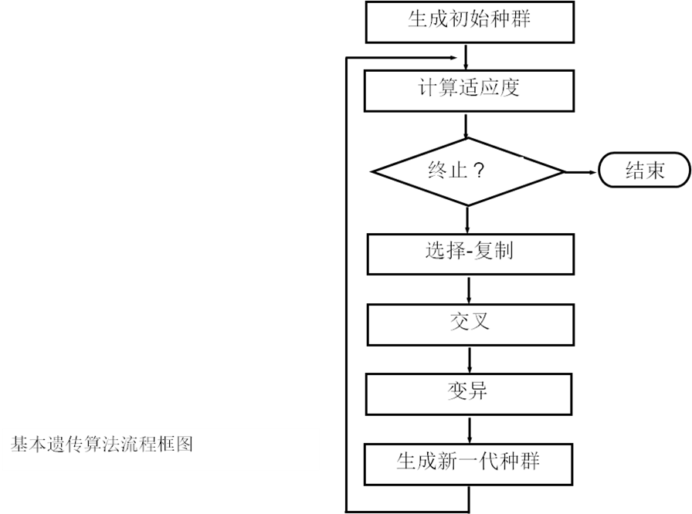
基本遗传算法回顾
基本遗传算法流程图为：

Slide 13
模式理论
J.H.Holland教授创立的模式理论是指导遗传算法的基本理论，该理论揭示了遗传算法的基本机理。
基本概念
问题的引出
例： 求 max f(x)=x² ， x ∈{0,31}
个体编号 | 初始种群 | x_{i} | 适应度f(x_{i}) | f(x_{i})/∑f(x_{i}) | 下代个体数目
1 | 01101 | 13 | 169 | 0.14 | 1
2 | 11000 | 24 | 576 | 0.49 | 2
3 | 01000 | 8 | 64 | 0.06 | 0
4 | 10011 | 19 | 361 | 0.31 | 1

Slide 14
分析及结论
• 当编码的最左边字符为“1”时，其个体适应度较大，如2号个体和4号个体，将其记为 “ 1**** ”；其中2号个体适应度最大，其编码的左边两位都是1，记为 “ 11*** ”；
• 当编码的最左边字符为“0”时，其个体适应度较小，如1号和3号个体，记为 “ 0**** ”。
从例子看出，在分析编码字符串时，常常只关心某一位或某几位字符，而对其他字符不关心。
我们只关心字符的某些特定形式，如1****，11***，0****
这种特定的形式就叫模式。

Slide 15
模式、模式阶及模式定义长度
模式-----指编码的字符串中具有类似特征的子集。
以五位二进制字符串为例：
模式 *111* 可代表4个个体：
01110，01111，11110，11111；
模式 *0000 则代表2个个体：
10000，00000 。
• 个体是由二值字符集 V={0, 1} 中的元素所组成的一个编码串;
• 而模式却是由三值字符集 V={0, 1,* } 中的元素所组成的一个编码串， “ * ” 表示通配符，既可被当作 “1” 也可被当作 “0”。
Notes:
指群体中编码的某些位置具有相似结构的染色体集合

Slide 16
模式、模式阶及模式定义长度
引入模式后，我们看到一个串实际上隐含着多个模式(长度为n的串隐含着2^{n}个模式)，一个模式可以隐含在多个串中，不同的串之间通过模式而相互联系。
遗传算法中串的运算实质上是模式的运算。因此，通过分析模式在遗传操作下的变化，就可以把握遗传算法的实质。
Notes:
指群体中编码的某些位置具有相似结构的染色体集合

Slide 17
模式阶
模式阶
——指模式中已有明确含意(二进制字符时指0或1)的字符个 数，记做 o(s)，式中 s 代表模式。
例如，模式 ( 011*1** ) 含有4个明确含意的字符，其阶次是4，记作 o( 011*1** ) =4;
模式 ( 0****** ) 的阶次是1，记作 o( 0****** ) =1。
• 阶次越低，模式的概括性越强，所代表的编码串个体数也越多，因而确定性越低，反之亦然；
• 当模式阶次为零时，它没有明确含义的字符，其概括性最强。

Slide 18
模式定义长度
模式定义长度指模式中第一个和最后一个具有明确含义的字符之间的距离，记作 δ(s)。
例如：
模式( 011*l** ) 的第一个字符为0，最后一个字符为l，中间有3个字符，其定义长度为4，记作 δ ( 011*l** ) = 4 ；
模式 ( 0****** ) 的长度是0，记作 δ ( 0****** ) = 0 ；
• 一般地，有公式 δ(s)＝b – a
式中 b—模式s 中最后一个明确字符的位置;
a—模式s 中最前一个明确字符的位置。
• 模式的长度代表该模式在今后遗传操作(交叉、变异)中被破坏的可能性：模式长度越短，被破坏的可能性越小，长度为0的模式最难被破坏。
Notes:
模式的阶数和定义距描述了模式的基本性质。

Slide 19
编码字符串的模式数目
(1) 模式总数
• 二进制字符串
假设字符的长度为L，字符串中每一个字符可取( 0, 1, * ) 三个符号中任意一个，可能组成的模式数目最多为：
3 × 3 × 3 × … × 3 = (2+1)^{L}
• 一般情况下：
假设字符串长度为L，字符的取值为 k 种，字符串组成的模式数目 n₁ 最多为：
n₁=(k+1)^{L}

Slide 20
(2) 一个个体编码串所含模式总数
• 二进制字符串
对于长度为L的某二进制字符串，它含有的模式总数最多为：
2 × 2 × 2 × … × 2 = 2^{L}
  • 一般情况下
长度为L、取值有 k 种的某一字符串，它可能含有的模式数目最多为：
n₂ = k^{L}
Notes:
每一位上面只有两种选择

Slide 21
• 一般情况下
长度为L、取值有 k 种的某一字符串，它可能含有的模式数目最多为：
n₂ = k^{L}

Slide 22
模式定理
由前面的叙述知道，在引入模式的概念之后，遗传算法的实质可看作是对模式的一种运算。
对基本遗传算法(GA)而言，也就是某一模式s 的各个样本经过选择运算、交叉运算、变异运算之后，得到一些新的样本和新的模式。
Notes:
即随着进化的不断进行，较优染色体的个数将快速增加。下面通过分析遗传算法的三种基本遗传操作对模式的作用来讨论模式定理。

Slide 23
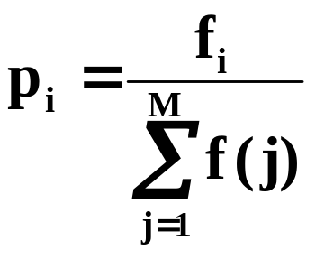
复制时的模式数目
以比例选择算子为例
[公式推导]
(1) 假设在第t次迭代时，群体P(t)中有M个个体，其中m个个体属于模式s，记作m(s,t)。
(2) 个体 a_{i} 按其适应度 f_{i} 的大小进行复制。
从统计意义讲，个体a_{i}被复制的概率p_{i}是：

Slide 24
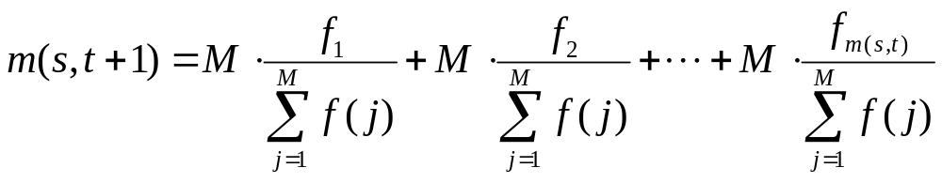
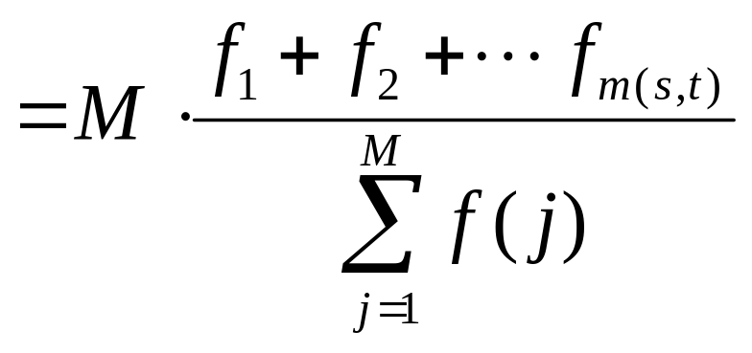
复制时的模式数目
(3) 复制后在下一代群体 P(t+1)中，群体内属于模式s(或称与模式s匹配)的个体数目 m(s,t+1) 可用平均适应度按下式近似计算：

Slide 25
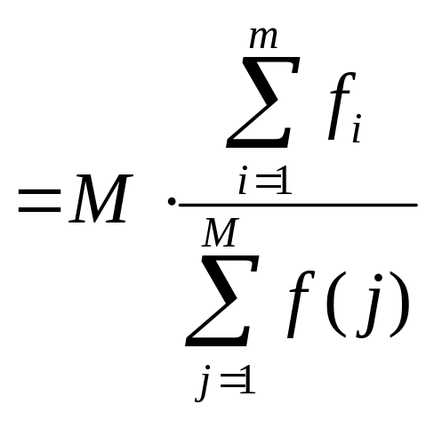
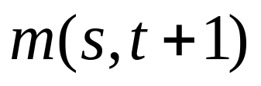
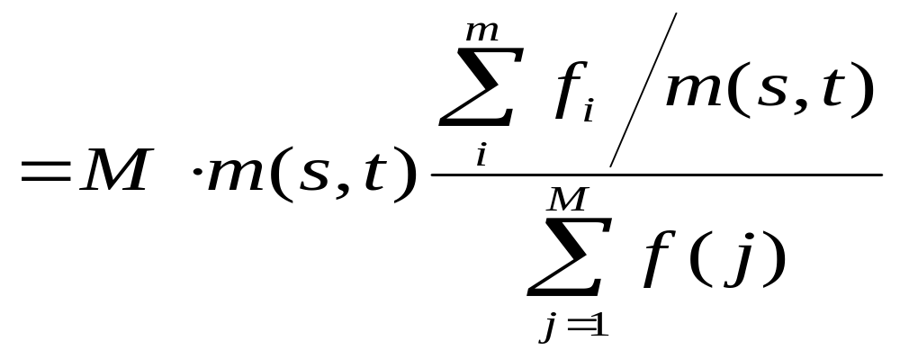
复制时的模式数目
(3) 复制后在下一代群体 P(t+1)中，群体内属于模式s(或称与模式s匹配)的个体数目 m(s,t+1) 可用平均适应度按下式近似计算：

Slide 26
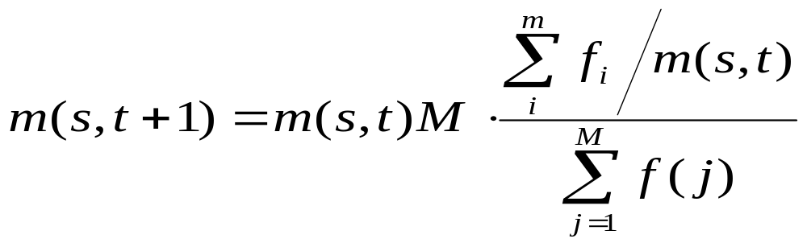
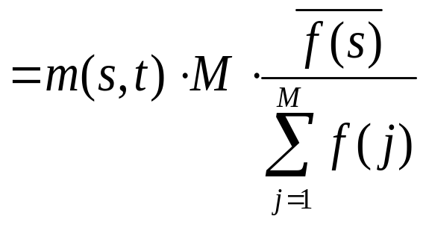
复制时的模式数目
(3) 复制后在下一代群体 P(t+1)中，群体内属于模式s（或称与模式s匹配）的个体数目 m(s,t+1) 可用平均适应度按下式近似计算：
式中 ——第t代属于模式 s 的所有个体之平均适应度
M——群体中拥有的个体数目
f(s)
Notes:
模式的平均适应度 比 上 种群的平均适应度，

Slide 27
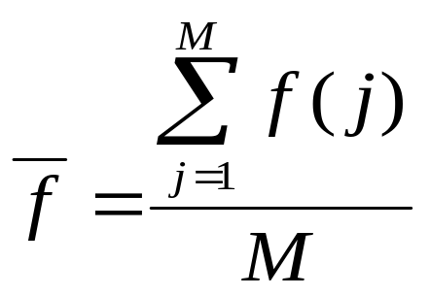
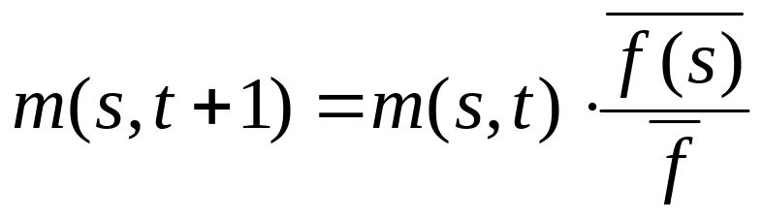
复制时的模式数目
(4) 设第t代所有个体(不论它属于何种模式)的平均适应度是 , 有等式：
f
(5) 综合上述两式，复制后模式s所拥有的个体数目可按下式近似计算：
①

Slide 28
[结论]
• 上式说明复制后下一代群体中属于模式s 的个体数目，取决于该模式的平均适应度 与群体的平均适应度 之比。
• 只有当模式s 的平均值 大于群体的平均值 时，s模式的个体数目才能增长。否则，s模式的数目要减小。
f(s)
f
f(s)
f
• 模式s 的这种增减规律，正好符合复制操作的“优胜劣汰”原则，这也说明模式的确能描述编码字符串的内部特征。

Slide 29
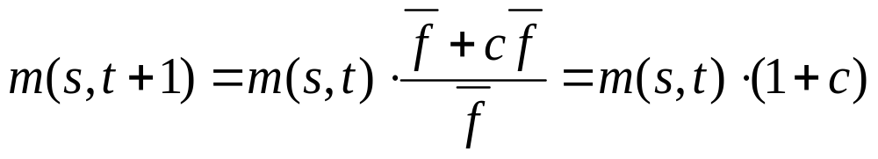
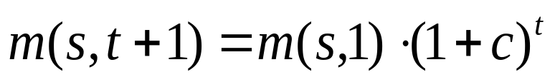
进一步推导
(1) 假设某一模式s 在复制过程中其平均适应度 比群体的平均适应度 高出一个定值 ，其中c 为常数，则上式改写为：
f(s)
f
c f
(2) 从第一代开始，若模式s 以常数c 繁殖到第 t+1代，其个体数目为：
[结论] 从数学上讲，上式是一个指数方程，它说明模式s 所拥有的个体数目在复制过程中以指数形式增加或减小

Slide 30
交叉时的模式数目
以单点交叉算子为例
[举例]
(1) 有两个模式 s₁: “ * 1 * * * * 0 ”
s₂: “ * * * 1 0 * * ”
它们有一个共同的可匹配的个体（可与模式匹配的个体称为模式的表示）
a: “ 0 1 1 1 0 0 0 ”
(3) 随机选择交叉点
s₁: “ * 1 * * * * 0 ” 交叉点选在第 2 ~ 6 之间都可能破坏模式s₁;
s₂: “ * * * 1 0 * * ” 交叉点选在第 4 ~ 5之间才破坏s₂。

Slide 31
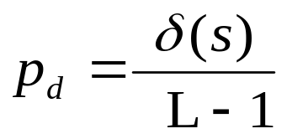
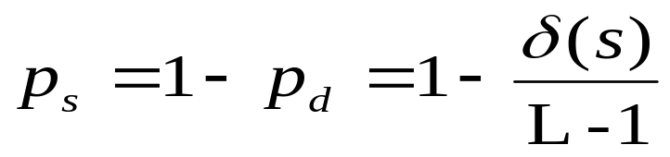
因此： s₁ 被破坏的概率为：5/6
s₂ 被破坏的概率为：1/6
[公式推导]
(1) 交换发生在模式s 的定义长度 δ(s)范围内，即模式被破坏的 概率是：
(2) 模式不被破坏，存活下来的概率为：

Slide 32
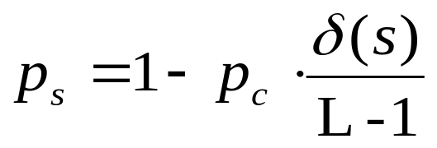
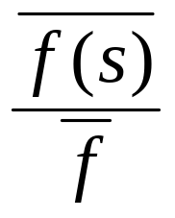
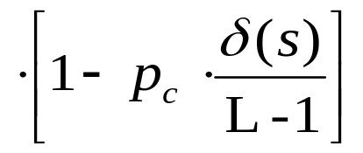

(3) 若交叉概率为 p_{c}，则模式存活下来的概率为：
②
(4) 经复制、交叉操作后，模式s在下一 代群体中所拥有的个体数目为：
[结论]
模式的定义长度对模式的存亡影响很大，模式的长度越大，越容易被破坏

Slide 33
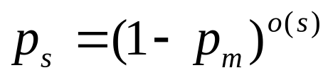
变异时的模式数目
以基本位变异算子为例
[公式推导]
(1) 变异时个体的每一位发生变化的概率是变异概率p_{m}，即每一位存活的概率是(1-p_{m})。而模式在变异算子作用下若要不受破坏，则其中所有的确定位置(“0”或者”1”)必须保持不变。根据模式的阶o(s)，可知模式中有明确含意的字符有o(s) 个，于是模式s 存活的概率是：

Slide 34
(2) 通常 p_{m}<<1，上式用泰勒级数展开取一次项，可近似表达为：
p_{s} ≈ 1 – p_{m} · o(s)
③
[结论]
上式说明，模式的阶次o(s)越低，模式s 存活的可能性越大，反之亦然。

Slide 35
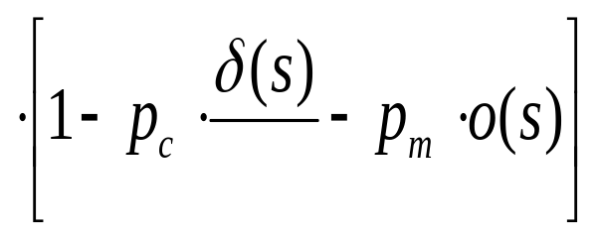

模式定理
综合式①、②、③ 得出遗传算法经复制、交叉、变异操作后，模式s在下一代群体中所拥有的个体数目，如下式所示(教材中略有区别，精度不同)：
L-1
④
[模式定理] 适应度高于群体平均适应度的，长度较短，低阶的模式在遗传算法的迭代过程中将按指数规律增长。
模式定理深刻地阐明了遗传算法中发生“优胜劣汰”的原因。在遗传过程中能存活的模式都是定义长度短、阶次低、平均适应度高于群体平均适应度的优良模式。遗传算法正是利用这些优良模式逐步进化到最优解。
Notes:
书中第36页的结论是 更为精确，将最后两个括号系数 乘积 进行 展开，然后将最后一项省略掉，就是上面的公式 4

Slide 36
统计学的研究表明：
在随机搜索中，要获得最优的可行解，则必须保证较优解的样本呈指数级增长，而模式定理保证了较优的模式(遗传算法的较优解)的样本呈指数级增长，从而给出了遗传算法的理论基础。
另外，由于遗传算法总能以一定的概率遍历到解空间的每一个部分，因此在选择算子的条件下总能得到问题的最优解

Slide 37
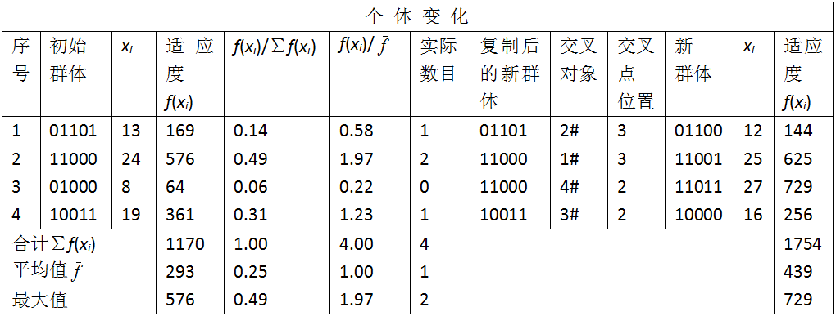
模式定理示例
例： 求 max f(x)=x² x ∈{0,31}

Slide 38
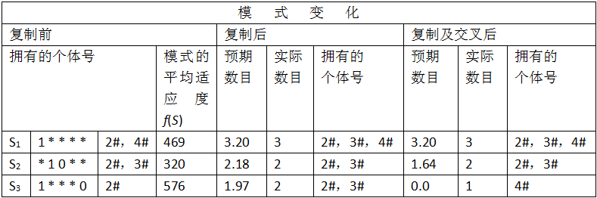
例： 求 max f(x)=x² x ∈{0,31}

Slide 39
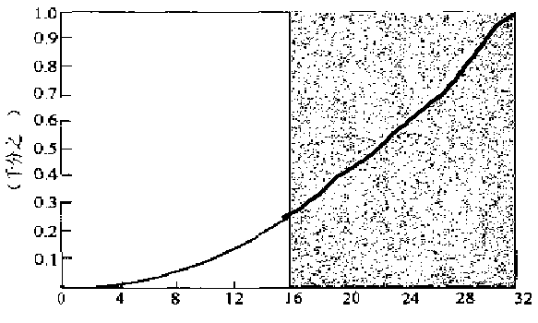
建筑块(积木块)假说
模式对搜索空间的划分
[举例]
以 max f(x)=x² x ∈{0,31} 为例，
下图中：横坐标表示x，纵坐标代表适应度f(x)=x²，用千分数表示，弧线表示适应度曲线，网点区代表所有符合此模式的个体集合。
模式1：1****
Notes:
32*32=1024，近似等于1000，归一化为1
千分数是将对比的基数抽象化为1000而计算所得的相对数，它通常用%这个符号来表示。如出生率、死亡率和人口自然增长率等，都是用千分数来表示的。

Slide 40
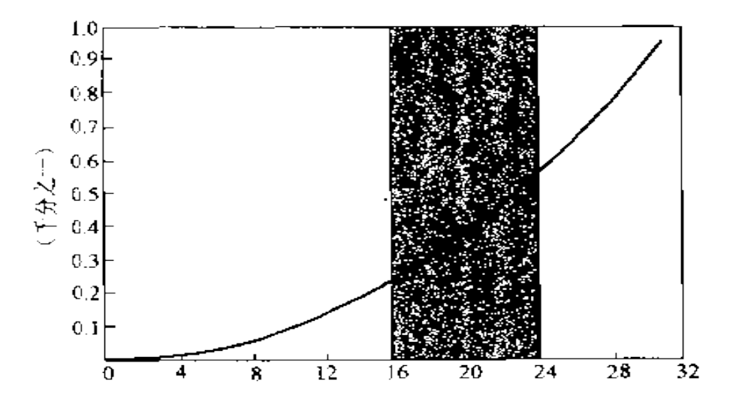
模式2：10***

Slide 41
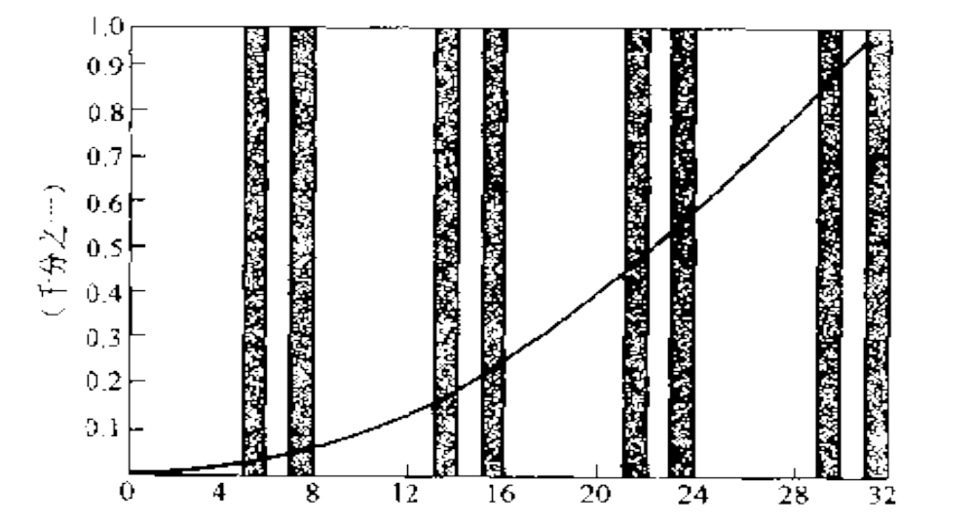
模式3：**1*1

Slide 42
[结论]
模式能够划分搜索空间，而且模式的阶越高，对搜索空间的划分越细致。
分配搜索次数
模式定理——
GA根据模式的适应度、长度和阶次为模式分配搜索次数，为那些适应度较高，长度较短，阶次较低的模式分配的搜索次数按指数率增长；为那些适应度较低，长度较长，阶次较高的模式分配的搜索次数按指数率衰减。

Slide 43
建筑块(积木块,Building Block)假说
前面介绍了GA如何划分搜索空间和在各个子空间中分配搜索次数，那么GA如何利用搜索过程中的积累信息加快搜索速度呢？
Holland 和 Goldberg在模式定理的基础上提出了“建筑块假说”。
建筑块——长度短、低阶、高适应度的模式。
之所以称之为建筑块（积木块），是由于遗传算法的求解过程并不是在搜索空间中逐一地测试各个基因的枚举组合，而是通过一些较好的模式，像搭积木一样、将它们拼接在一起，从而逐渐地构造出适应度越来越高的个体编码串。

Slide 44
建筑块(积木块,Buliding Block)假说
GA在搜索过程中将不同的“建筑块”通过遗传算子（如交叉算子）的作用结合在一起，形成阶数高、长度长、适应度更高的新模式。这样将大大缩小GA的搜索范围，可最终生成全局最优解。
[建筑块混合]
——建筑块通过遗传算子的作用集合在一起的过程称为“建筑块混合”。当那些构成最优点（或近似最优点）的“建筑块”结合在一起时，就得到了最优点。
Notes:
积木块假设认为在遗传算法运行过程中，积木块在遗传算子的影响下能够相互结合，
产生新的更加优秀的积木块，最终接近全局最优解 。

Slide 45
[建筑块混合的例子]
• 问题的最优解用三个建筑块 BB₁ ， BB₂ ， BB₃ 表示；
• 群体中有8个个体；
• 初始群体中个体1，个体2包含建筑块BB₁ ，个体3包含BB₃ ，个体5包含BB₂ 。
P₁
P₂
P₃
P₄
P₅
P₆
P₇
P₈
BB₁
P₁
P₂
P₃
P₄
P₅
P₆
P₇
P₈
BB₂
P₁
P₂
P₃
P₄
P₅
P₆
P₇
P₈
BB₂
BB₁
BB₁
BB₁
说明：
第三代群体中
出现了一个包
含三个“建筑块”
的个体3。
个体3就代表这
个问题的最优解。
BB₃
BB₁
BB₃
BB₁
BB₂
BB₃
BB₂
BB₂
BB₃
BB₂
BB₃
BB₁
BB₁
BB₃
BB₃
BB₃
BB₁
BB₂
BB₁
BB₂
初始群体
第二代群体
第三代群体

Slide 46
模式定理保证了较优的模式(遗传算法的较优解)样本数呈指数级增长，从而满足了寻找最优解的必要条件，即遗传算法存在着寻找到全局最优解的可能性
而积木块假设则指出，遗传算法具备找到全局最优解的能力，即积木块在遗传算子作用下，能生成阶数高、长度长、适应度高的模式，最终生成全局最优解
Notes:
定理给出了存在性的证明，积木块假设给出了求解途径。

Slide 47



隐含并行性（内在并行性）
隐含并行性（Implicit Parallelism）是模式理论的另一个重要内容。
这一机理说明：在遗传算法中尽管每一代只处理M个个体，但实际上却是处理了M³以上的模式。
[隐含并行性定理]
设 ε∈( 0, 1 ) 是一个很小的数，模式存活的最小长度
，群体规模为 ，则GA在一次迭代中所处理的“存活率”大于 (1- ε) 的模式数约为O(M³) 。
其中 表示上取值。

Slide 48
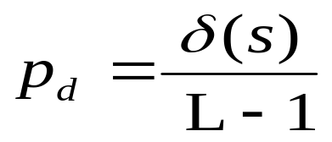
公式推导
以二进制编码为例
在长度为L，规模为M的群体中，包含了 2^{L} ~ M·2^{L}个不同的模式，随着进化过程的进行，这些模式中一些定义长度较长的模式被破坏掉，而另一些定义长度较短的模式却能够生存下来。
(1) 模式存活的最小长度
从模式定理中看出，模式在交叉和变异时可能遭破坏。
• 由于变异概率很小，在此只考虑交叉的破坏（此式也可兼顾变异的破坏因素)。
模式被破坏的概率为：

Slide 49
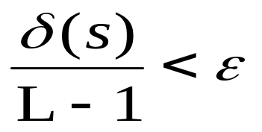


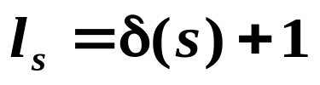
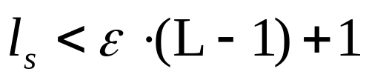
• 为保证模式的存活率，令p_{d}< ε，即：
• 根据模式定义长度的定义，模式不被破坏的最小长度 是：
• 带入上式得：

Slide 50

(2) 个体编码串中拥有长度为L的模式数目
[示例] 假设下述个体编码字符串的长度L ＝10，
1 0 1 1 1 0 0 0 1 0 设模式s 的存活长度 ＝5。
Ⅰ. 将它放置在个体字符串的最左侧，则有：
1 0 1 1 1 0 0 0 1 0
写成模式的形式，上述字符串变为：
% % % % 1 * * * * *
• 方框中%可在{ 0, 1, * }三者中任取一个。也就是说，％可为固定值 ( 0/1 )
或不固定值(*)两种情况。
• 方框内的1表示有一个确定的模式，也可以选方框内的其他固定值表示。
这时，可以组成的模式个数是：
2 × 2 × … × 2 =

Slide 51

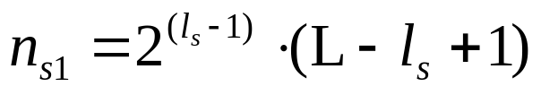
Ⅱ. 将上述方框右移一位 其模式表达为：
1 0 1 1 1 0 0 0 1 0 * % % % % 0 * * * *
又可以组成 个模式。
Ⅲ. 上述方框可发生在6个不同的位置，即发生次数为： ，
于是，长度为L的个体可组成存活长度为 的模式数目是：

Slide 52
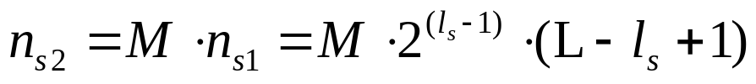

(3) 群体中的模式数目
当群体由M个个体组成时，可能组成的长度为 的模式数目为：
• 若M较大，则对一些低阶的模式肯定会有一些重复。为排除这些重复部分，可
取群体的规模数为M = 。这时，模式阶高于或等于 的模式最多只
重复计数一次， 。
• 另一方面，由于遗传操作都是利用均匀随机数，模式数目服从二项分布，即模
式中有一半的阶次高于 ，另一半小于 。于是，计算时模式数目应
取上式的 1/2 。
/2
/2
/2

Slide 53
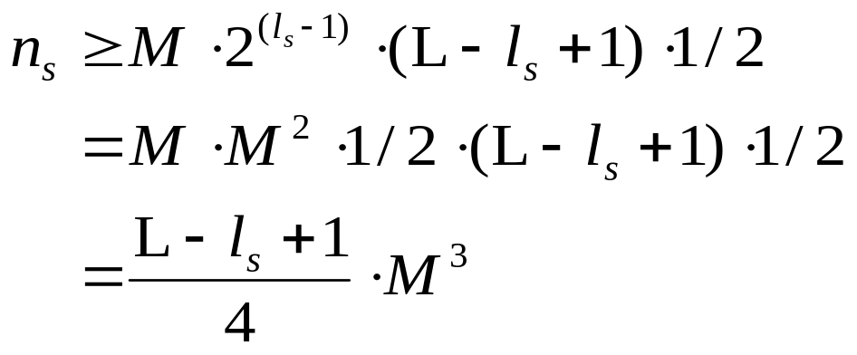
综合上述各方面，可能存活的模式数目n_{s}为：
即有：
n_{s} = cM³ = O(M³)

Slide 54
[结论]
遗传算法所处理的有效模式总数约与群体规模M的立方成正比。即，虽然在进化过程的每一代中只处理了M个个体，但实际上我们并行处理了与M的立方成正比例的模式数。
因此，遗传算法实际上是一种并行算法，隐藏在个体的背后，故称隐含并行算法。正是由于这种隐含并行性，遗传算法的搜索效率很高。

Slide 55
遗传算法的全局收敛性分析
遗传算法的迭代过程可以描述为一个Markov链，通过对GA进行Markov链分析，得到如下定理。
定理1 简单GA不能以概率1收敛到全局最优解。
定理2 如果在迭代过程中，GA保留最好的解(精英保留策略)，并且算法以交叉和变异作为随机化算子，则对于一个全局优化问题，随着进化代数趋向于无穷，GA将以概率1收敛到全局最优解。

Slide 56
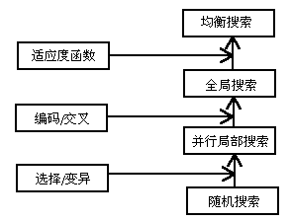
遗传算法的收敛性
遗传算法通过对这些操作的适当设计和运行，可以实现兼顾全局搜索和局部搜索的所谓均衡搜索
均衡搜索的具体实现图示

Slide 57
遗传算法的收敛性
遗传算法虽然可以实现均衡的搜索，并且在许多复杂问题的求解中往往能得到满意的结果，但是该算法的全局优化收敛性的理论分析尚待解决。
目前普遍认为，标准遗传算法并不保证全局最优收敛。但是，在一定的约束条件下，遗传算法可以实现这一点。

Slide 58
遗传算法的收敛性
定理 1
标准遗传算法（参数如定理1）不能收敛至全局最优解。
标准遗传算法是不能收敛至全局最最优解，对标准遗传算法作一些改进，就能够保证其收敛性。
最佳个体保存方法（elitist model）的思想是把群体中适应度最高的个体不进行配对交叉而直接复制到下一代中。
设时刻 t ( 第 t 代 ) 时，群体中 a*(t) 为最佳个体，并设 A(t+1) 为新一代群体，若 A(t+1) 中不存在 a*(t)，则把 a*(t) 作为 A(t+1) 中的第 n+1 个个体 ( 其中，n 为群体大小 )
Notes:
精英保留策略 该方法的优点：确保进化过程中某一代的最优解不被交叉和变异操作所破坏。
该方法的缺点：局部最优个体的遗传基因会急速增加而使进化有可能限于局部解，即该方法的全局搜索能力差，它更适合单峰性质的搜索空间搜索，而不是多峰性质的空间搜索。

Slide 59
最佳个体保存方法
定理 2
具有定理 1 所示参数，且在选择后保留当前最优值的遗传算法最终能收敛到全局最优解。
该方法的优点：确保进化过程中某一代的最优解不被交叉和变异操作所破坏。
该方法的缺点：局部最优个体的遗传基因会急速增加而使进化有可能限于局部解，即该方法的全局搜索能力差，它更适合单峰性质的搜索空间搜索，而不是多峰性质的空间搜索。
使用策略：与其他选择方法结合使用。

Slide 60
本次课程结束，谢谢欣赏

